Slide 1
Каникулярная школа “Литературная карта Калининграда”
Авторы: Клюшкин Михаил (8В),
Плеухов Анатолий (5Б),
Савиных Алёна (5Б),
Дьяченко Александр (5Б),
Кабанова Анастасия (5К2),
Дектярёва Татьяна (5Б).
Руководитель:Колевинская Н. Ф.

Slide 2
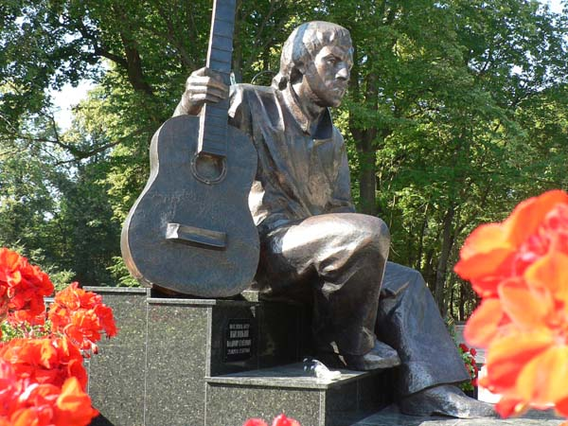
Памятник Владимиру Высоцкому установлен Центральном парке -культуры и отдыха. Открыт 1 июля 2006 года, в месте с открытием Летнего театра, в день начала празднования 60 - летия Калининградской области.

Slide 3
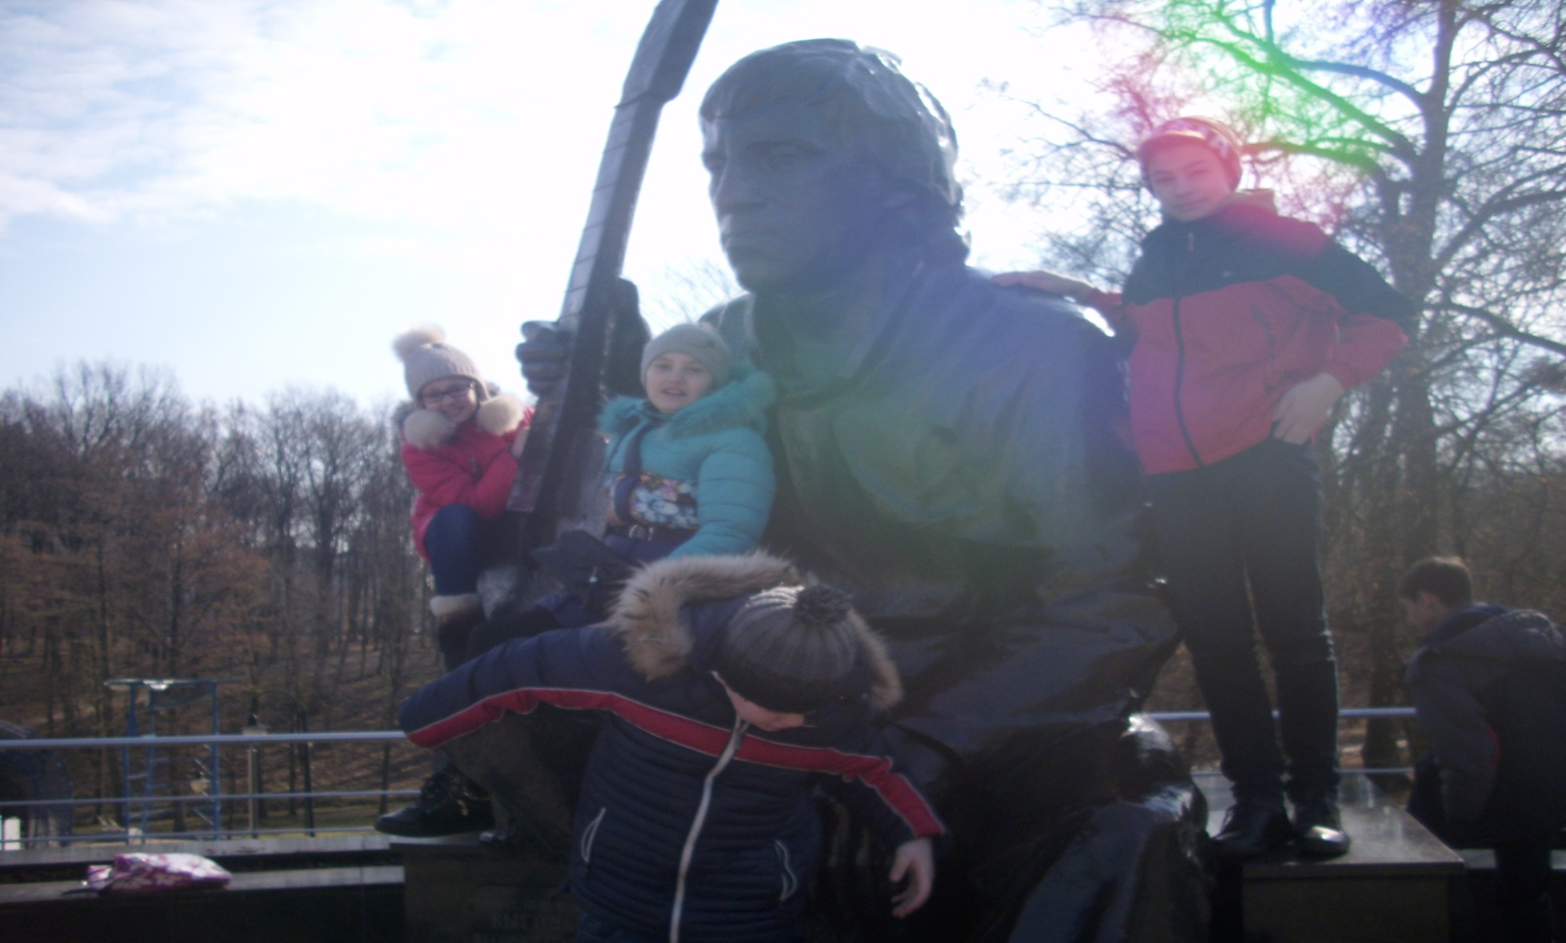
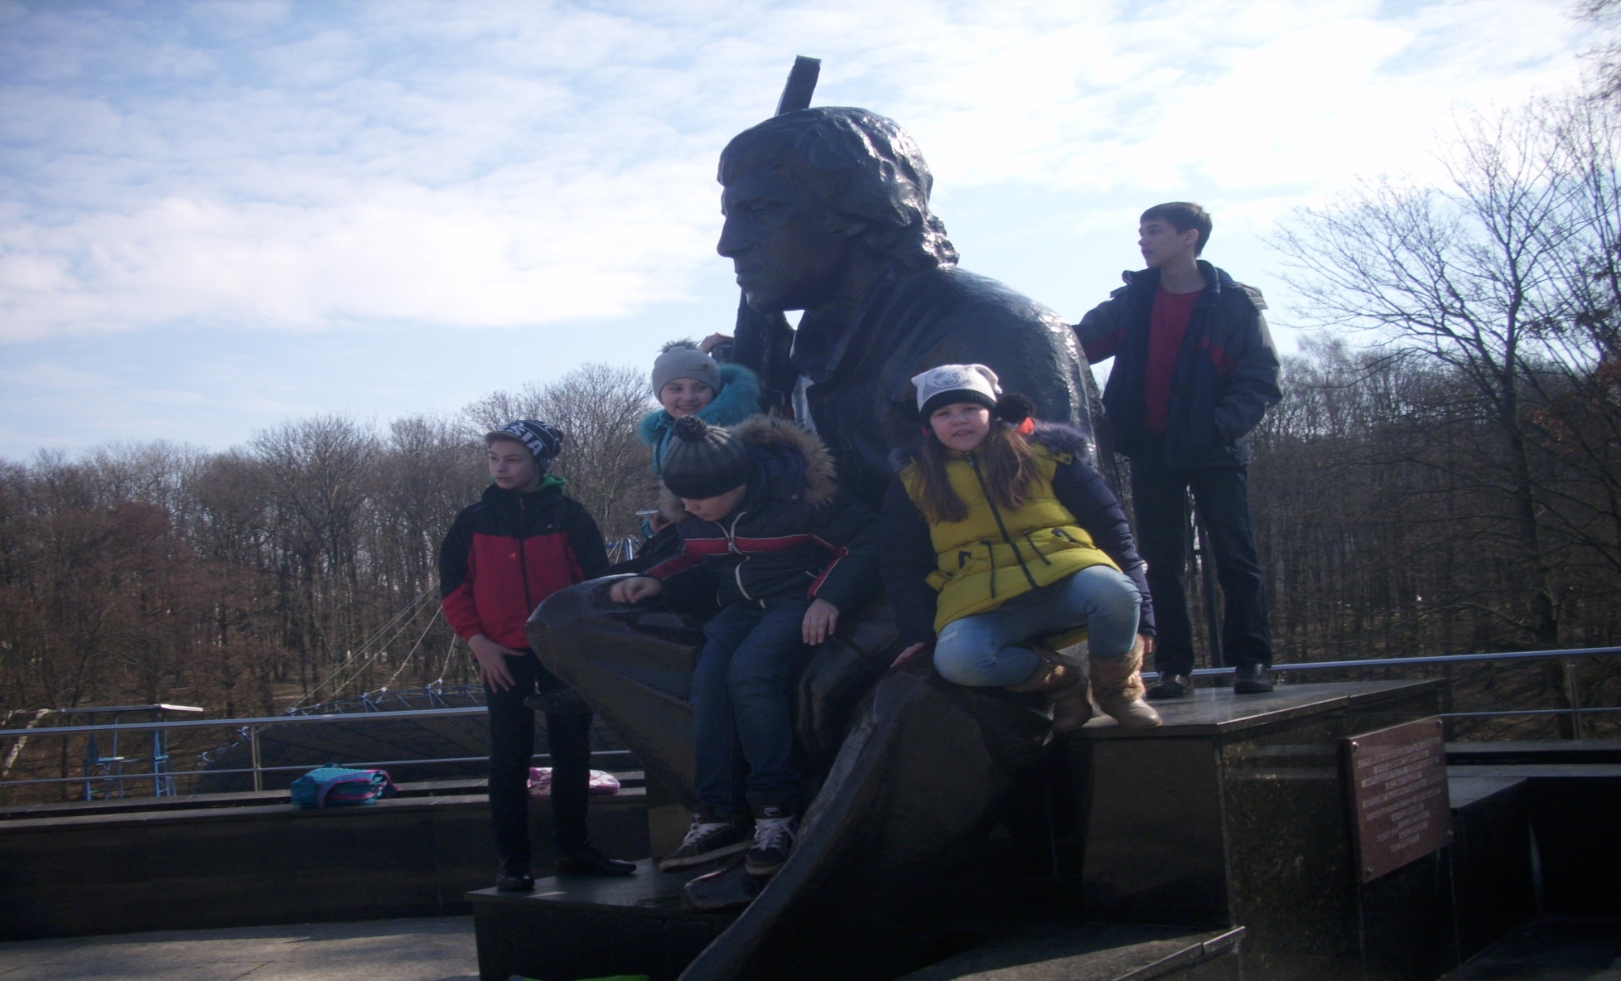
Памятник Высоцкому

Slide 4
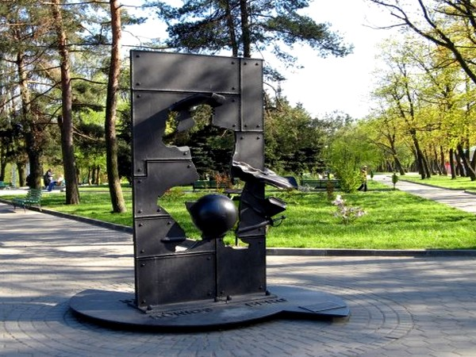
Памятник барону Мюнхгаузену находится в Центральном парке Калининграда, где был открыт 18 июня 2005 года. Эту скульптура является подарком от германского Боденведена, родины Мюнхгаузена, в память о том, что реальный прототип этого известного литературного персонажа бывал в Кенигсберг два раза.
Скульптура была выполнена мастером художественной ковки из Германии Георгом Петау, а представляет собой стену из стали с вырезанным в ней силуэтом Мюнхгаузена верхом на ядре. Связь немецкого прошлого города и его российского настоящего подчеркивают надписи на постаменте: «Кенигсберг» с одной стороны, и «Калининград» с другой.
Памятник пользуется популярностью у молодоженов, стремящихся сфотографироваться возле него, да и велик соблазн забраться на ядро, повторив отчасти одно из приключений находчивого барона.

Slide 5
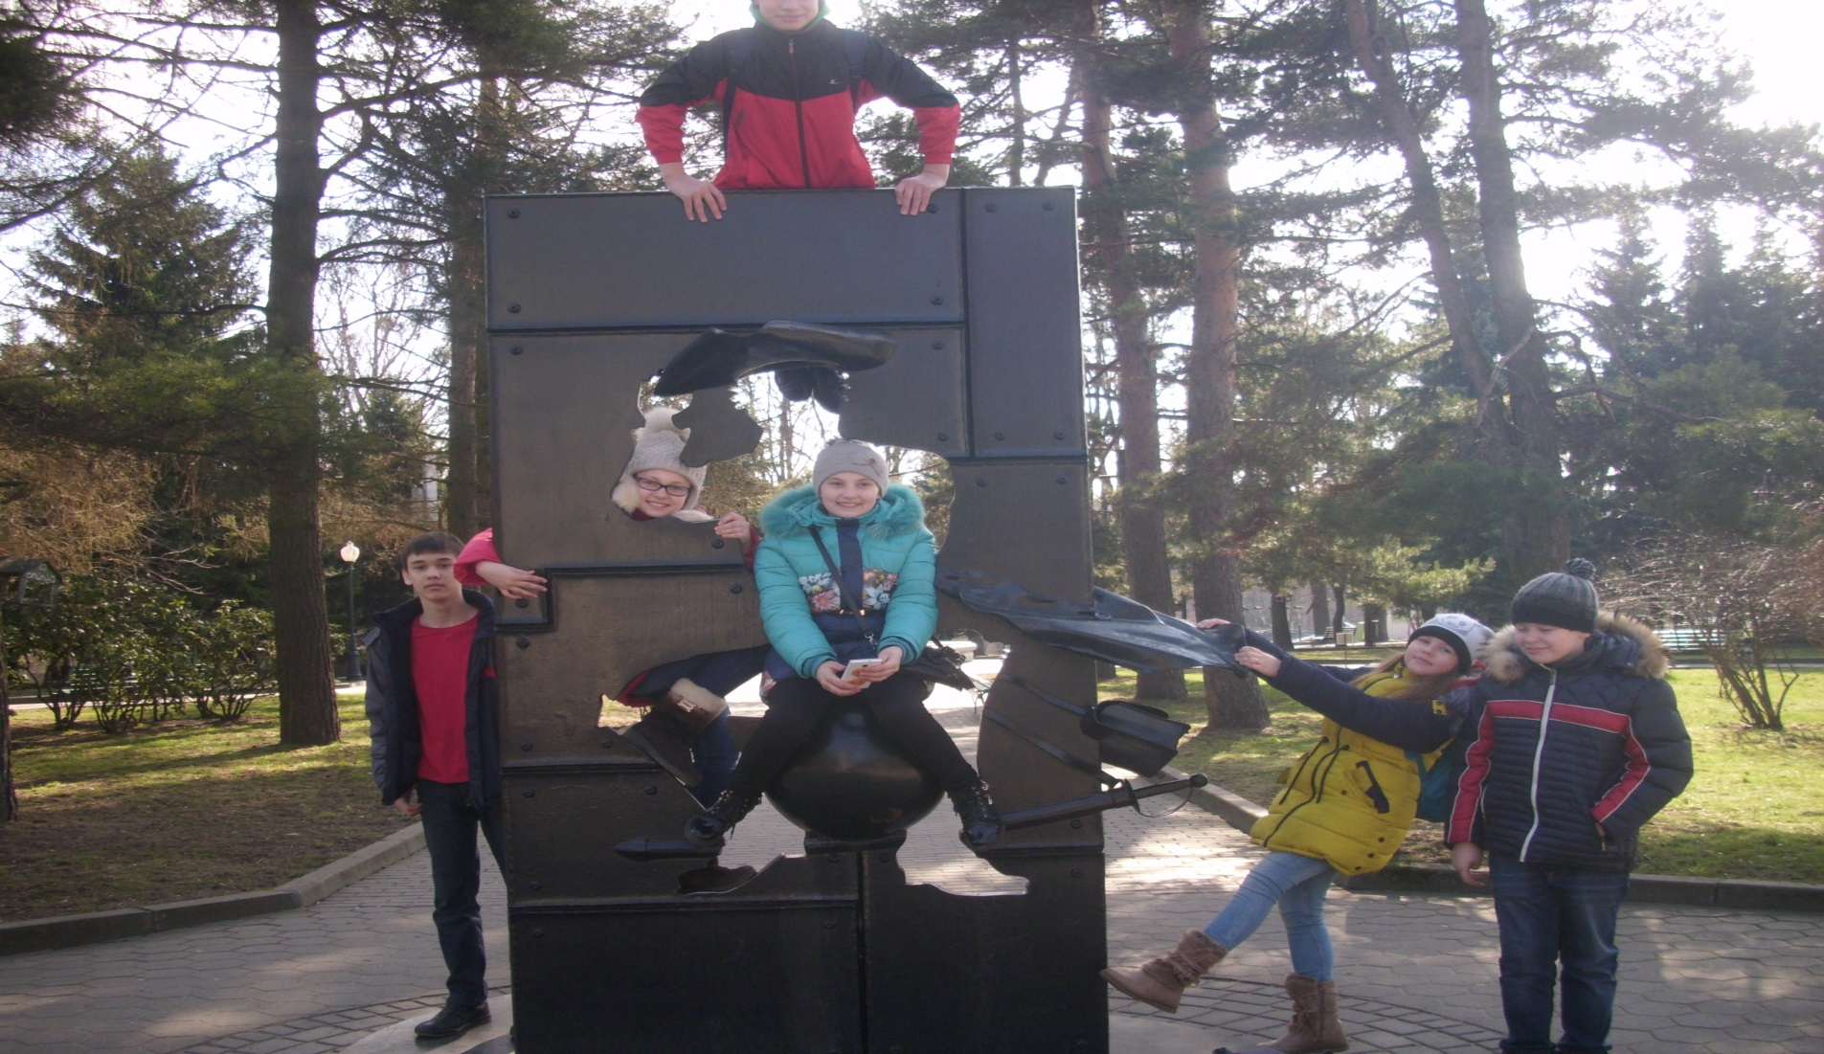
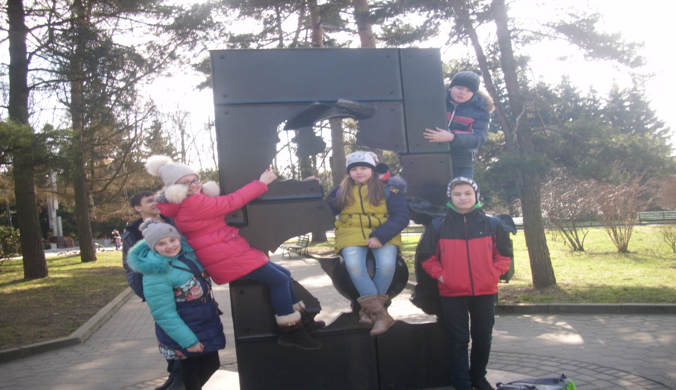
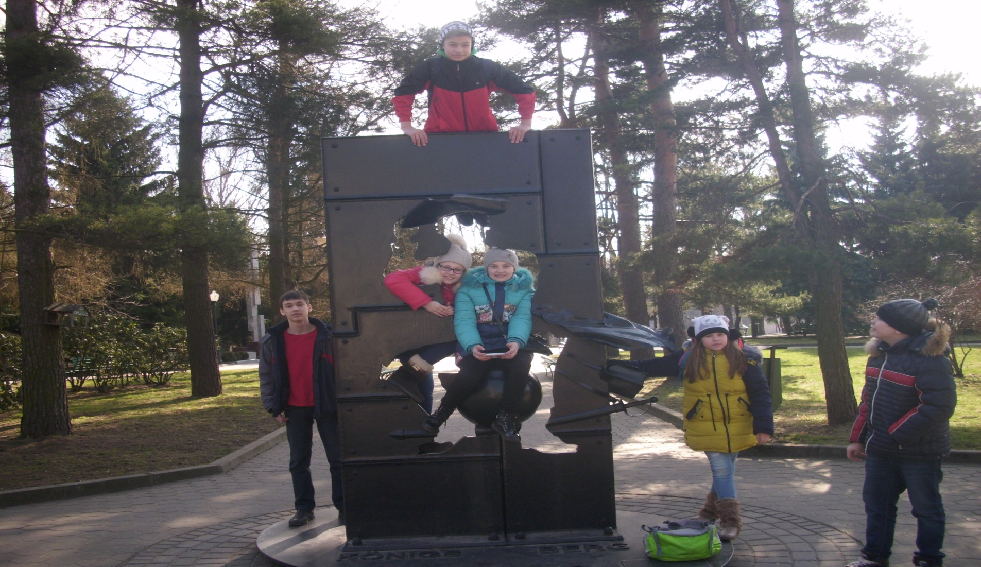
В гостях у барона Мюнхгаузена.

Slide 6
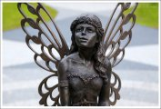
Скульптурная композиция "Сказочный гриб и Лесная фея" установлена в Калининграде в Центральном парке культуры и отдыха в 2013 году. Под постаментом композиции размещена "капсула времени" с детскими
Скульптурная композиция из латуни "Сказочный гриб и Лесная фея" установлена в Калининграде в Центральном парке культуры и отдыха в мае 2013 года. Под постаментом композиции размещена "капсула времени" с детскими рисунками на тему "Я и мой город через 15 лет". Планируется извлечь капсулу в 2028 году.

Slide 7
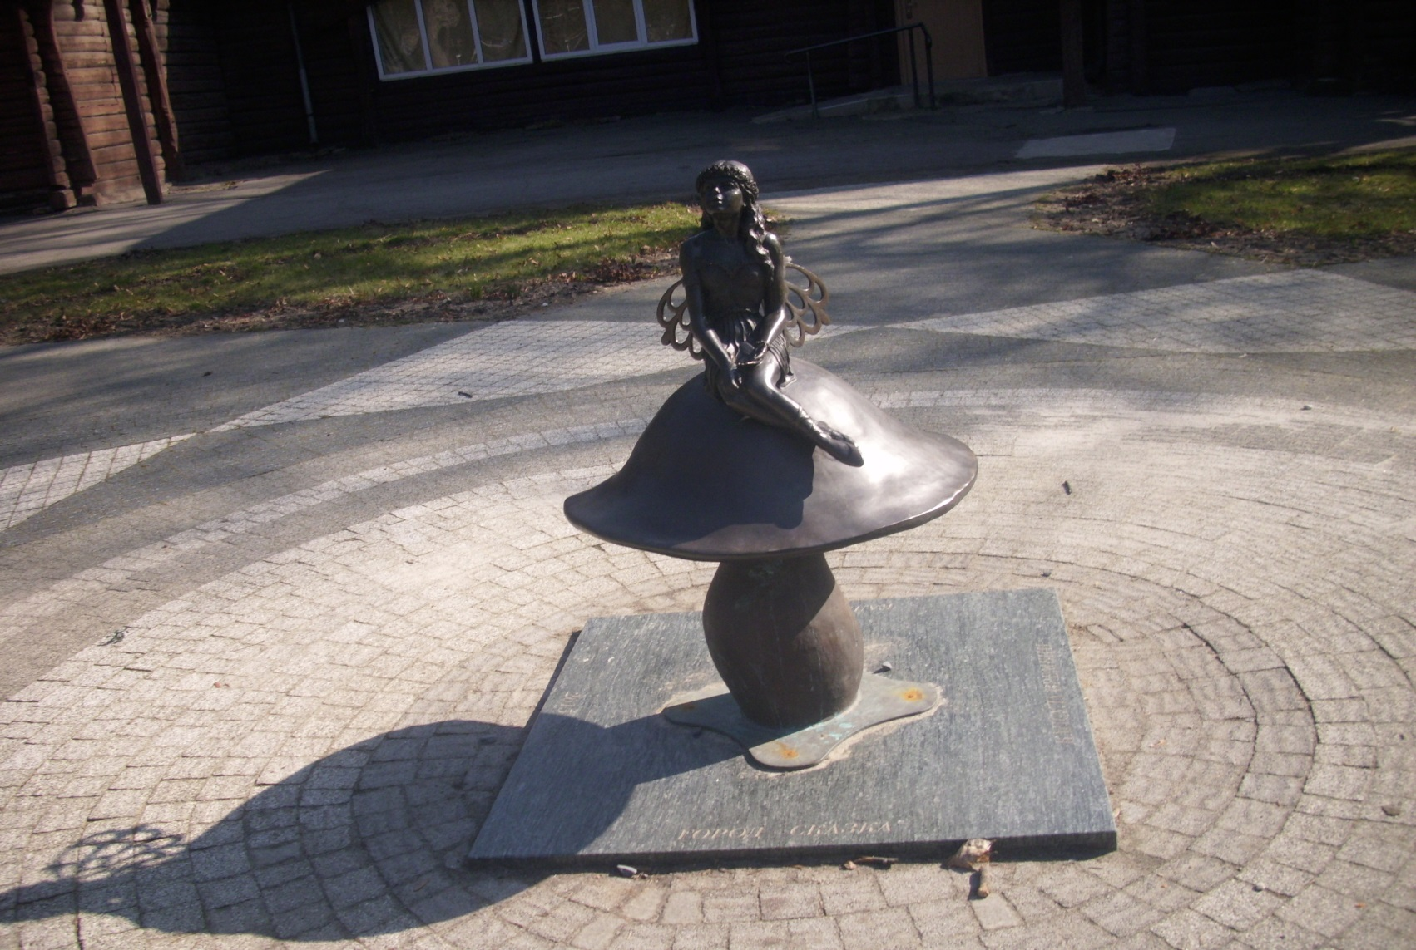
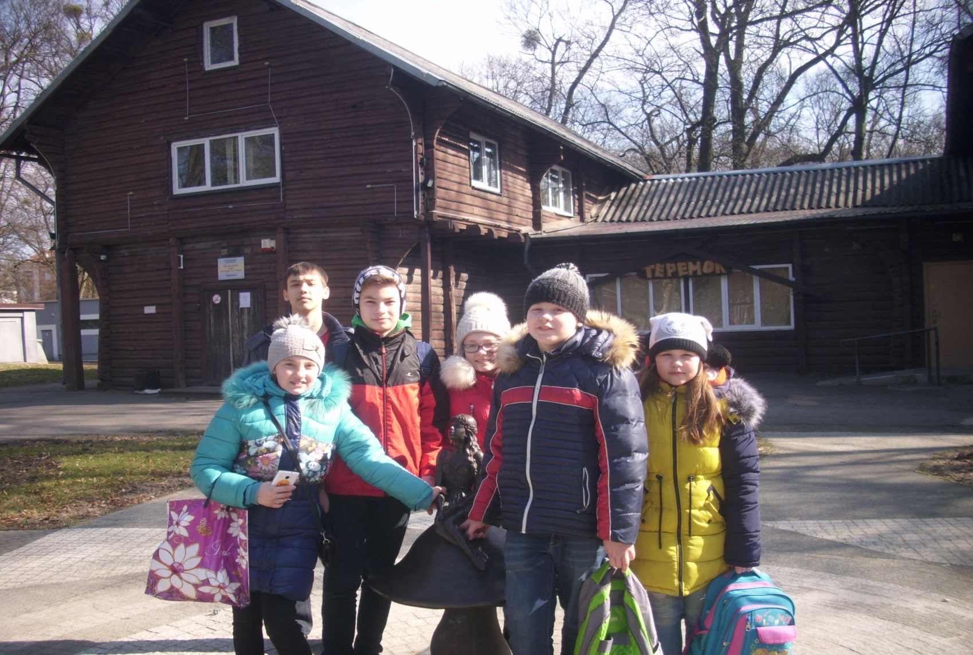
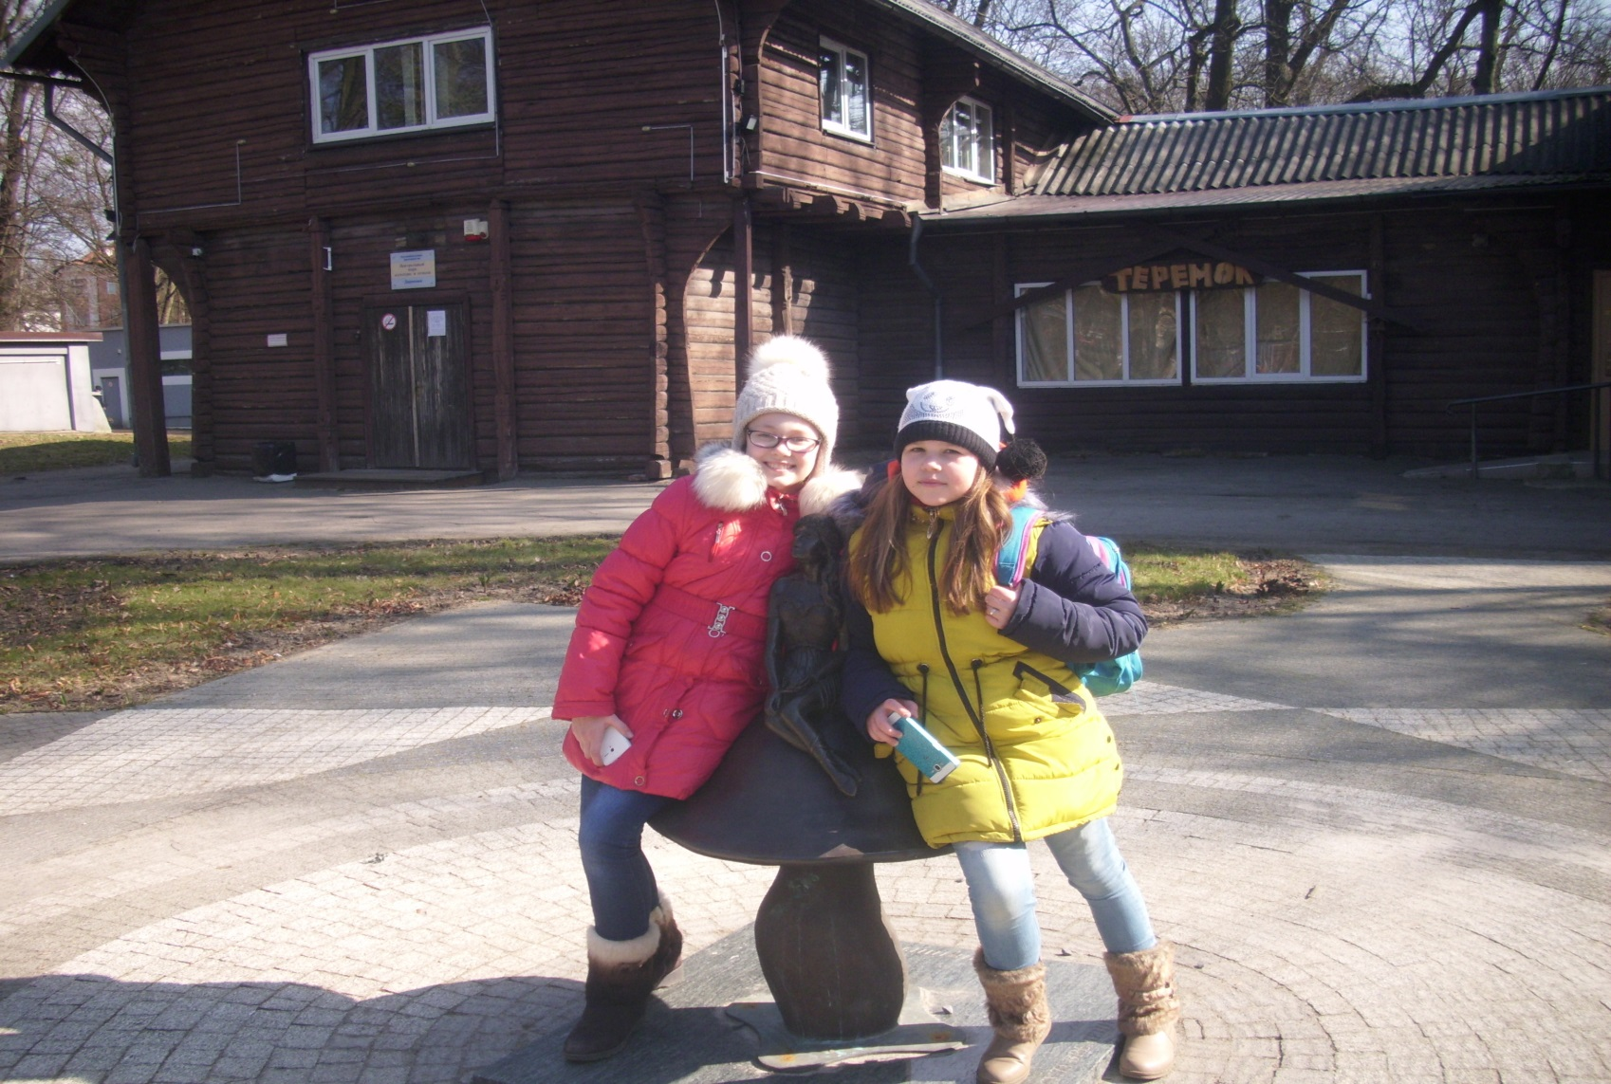
Волшебная Фея

Slide 8
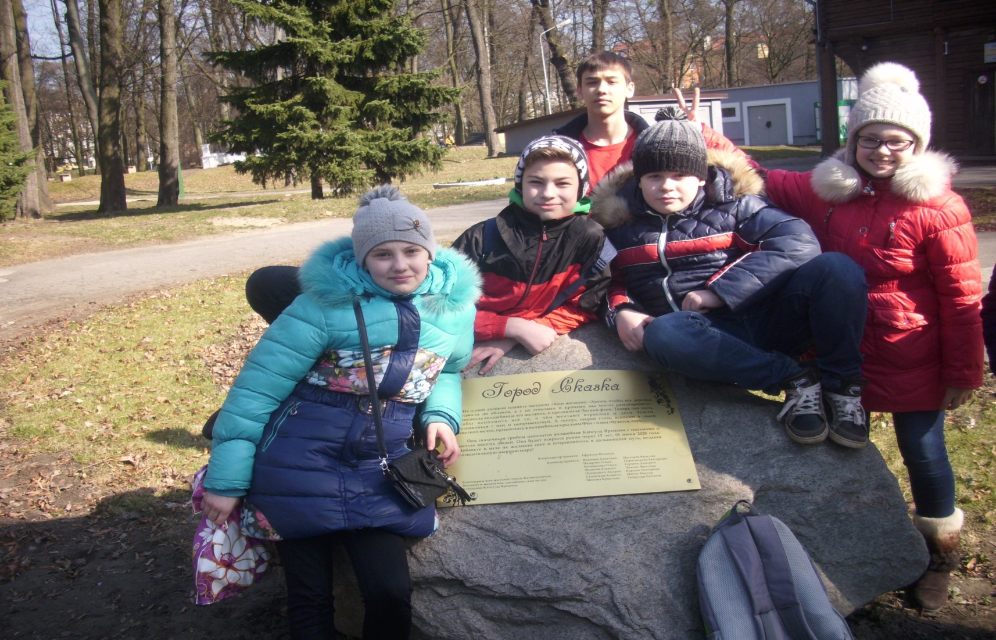
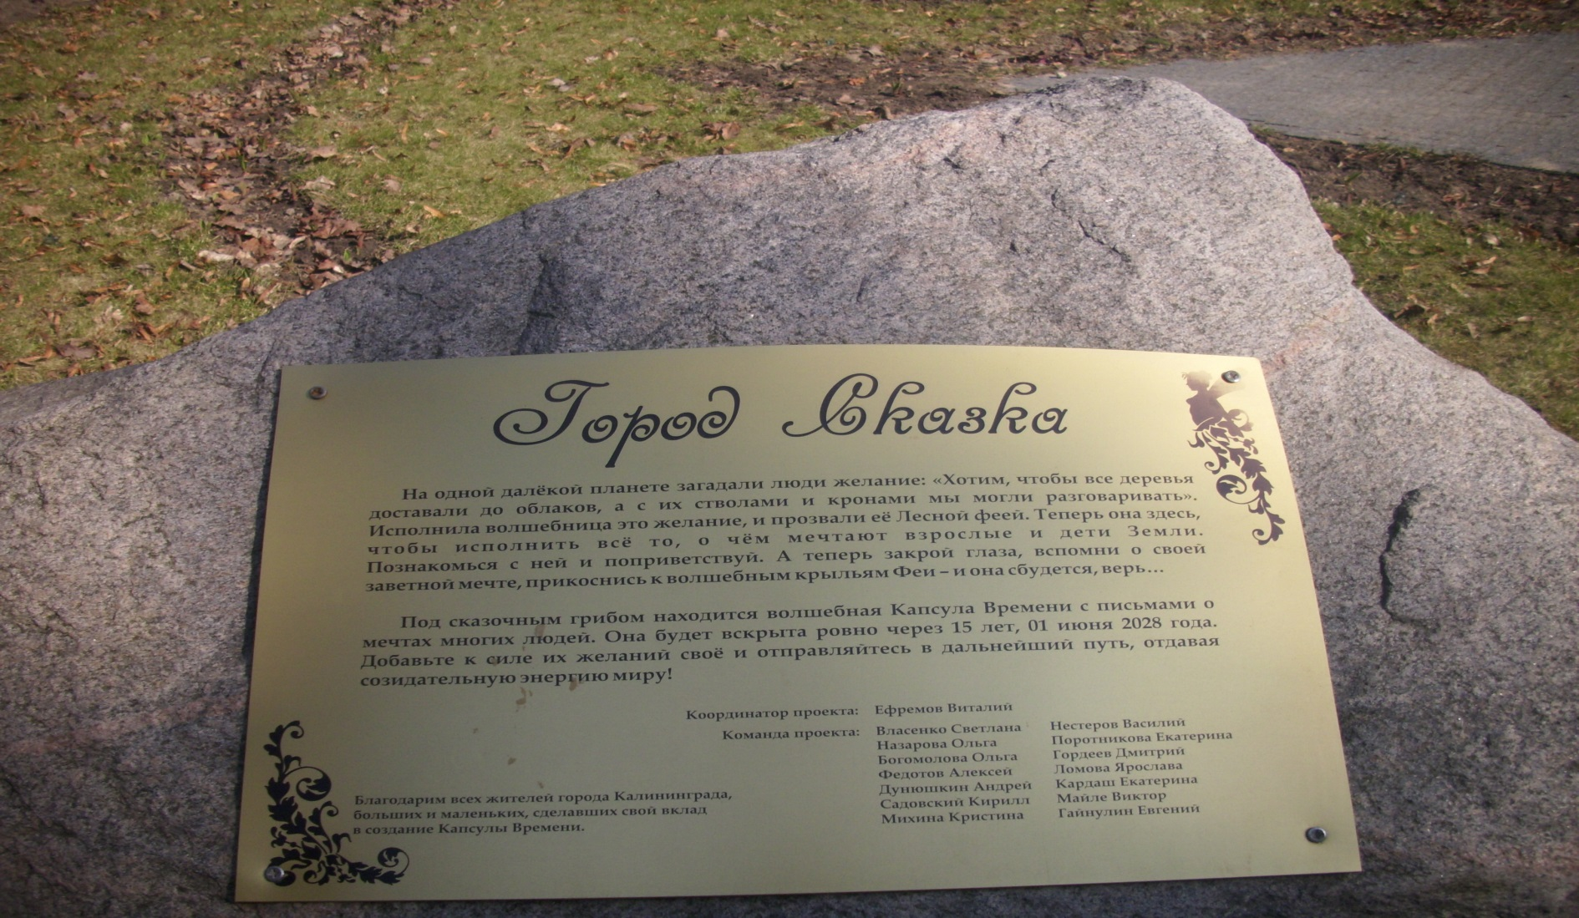
Сказочный камень

Slide 9
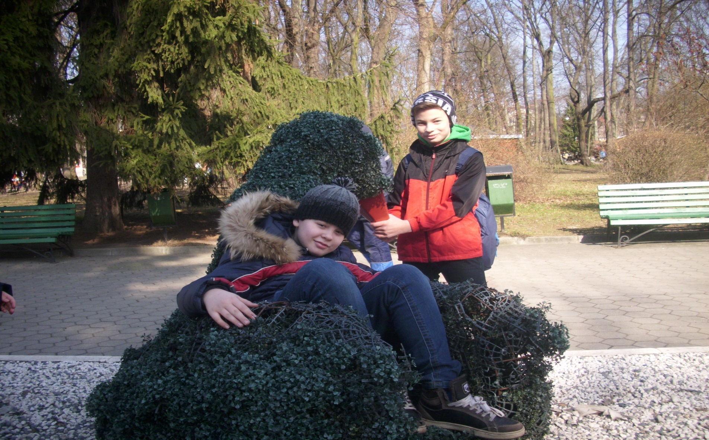
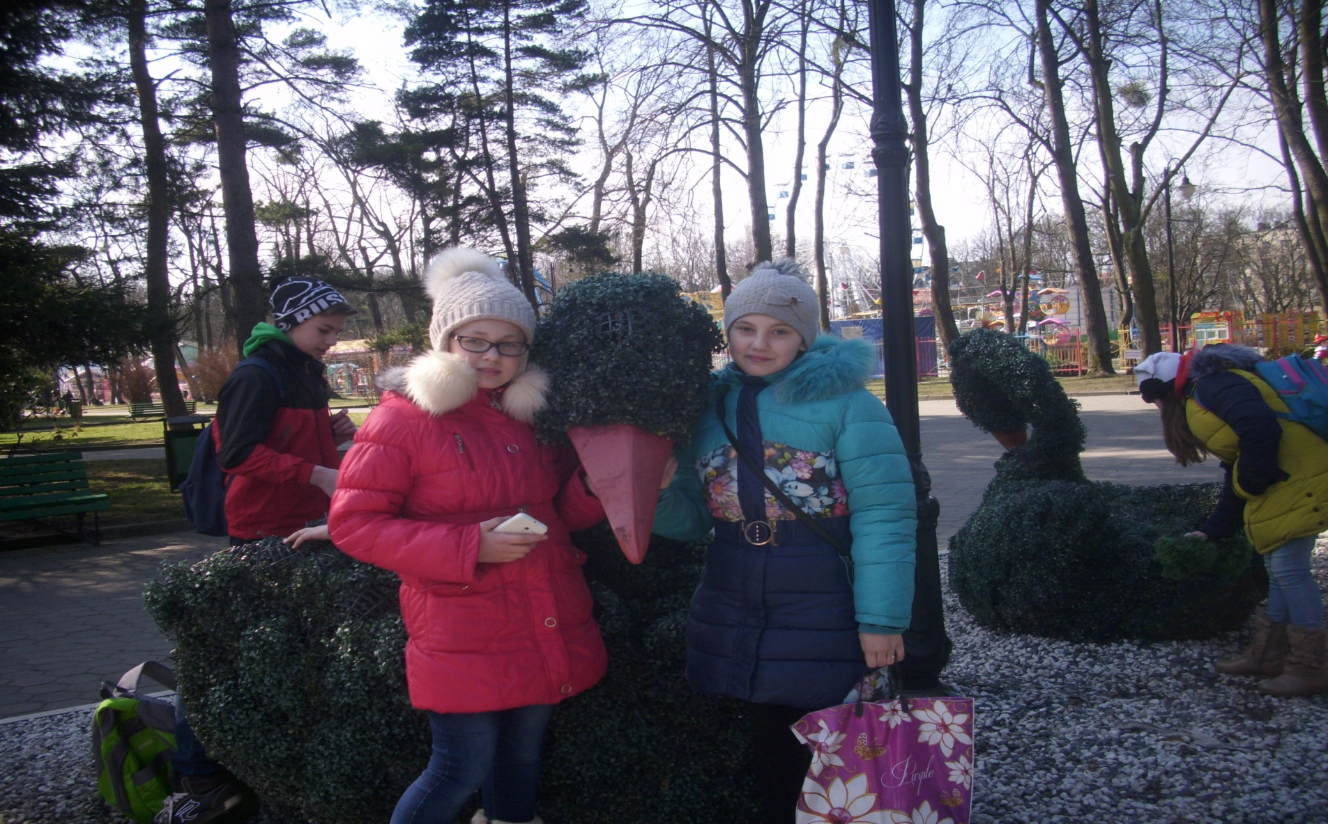
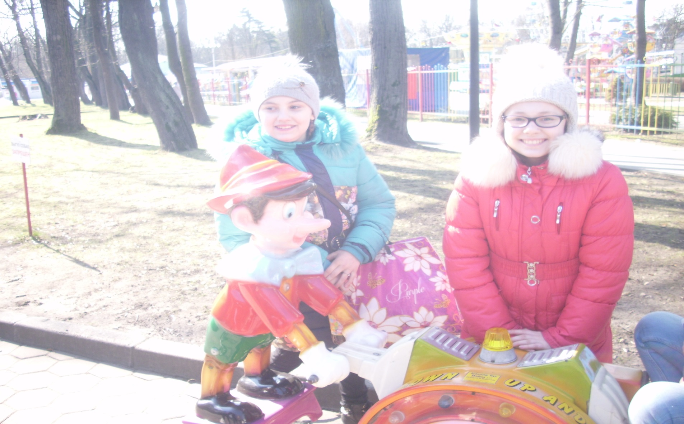
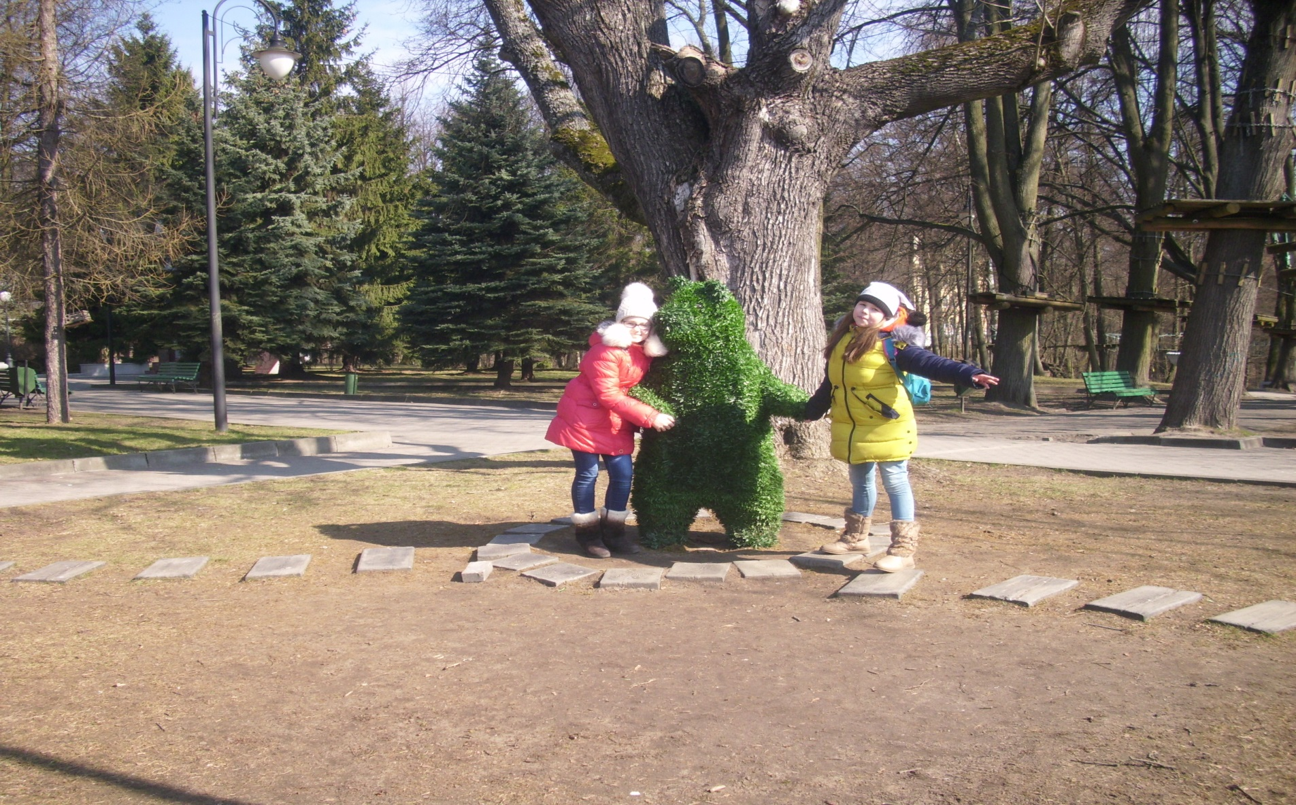
Путешествие по парку

Slide 10
Каникулярная школа – это СУПЕР!!!
Было очень интересно, познавательно и весело!
Жаль, что это длилось всего два дня. ☺

